Slide 1


Τα αποτελέσματα παρουσιάζονται σε επίπεδο συνολικού δείγματος. Τα διαχρονικά στοιχεία, οι αναλύσεις σε σημαντικά υποκοινά (πχ δημογραφικά στοιχεία, ψηφοφόροι κομμάτων κλπ) και συγκεκριμένες ερωτήσεις συμπεριλαμβάνονται στην πλήρη έκθεση της έρευνας/μελέτης
8.
ΕΚΛΟΓΙΚΗ ΣΥΜΠΕΡΙΦΟΡΑ

Slide 2
8.
ΕΚΛΟΓΙΚΗ ΣΥΜΠΕΡΙΦΟΡΑ
(ΣΥΛΛΟΓΗ ΣΤΟΙΧΕΙΩΝ: 4 –12 Δεκεμβρίου 2025)
Ι. Παράσταση νίκης
ΙIΑ. Τα κόμματα που βρίσκονται στα δεξιά της ΝΔ μέχρι τις επόμενες εκλογές θα αυξήσουν την δυναμική τους;
ΙIΒ. Τα κόμματα που βρίσκονται στο χώρο της Κεντροαριστεράς/ Αριστεράς μέχρι τις επόμενες εκλογές θα αυξήσουν την δυναμική τους;
ΙIΙ. Σενάριο κυβέρνησης- Συνεργασία ή Αυτοδυναμία;
IV. Πρόθεση ψήφου Βουλευτικών Εκλογών

Slide 3
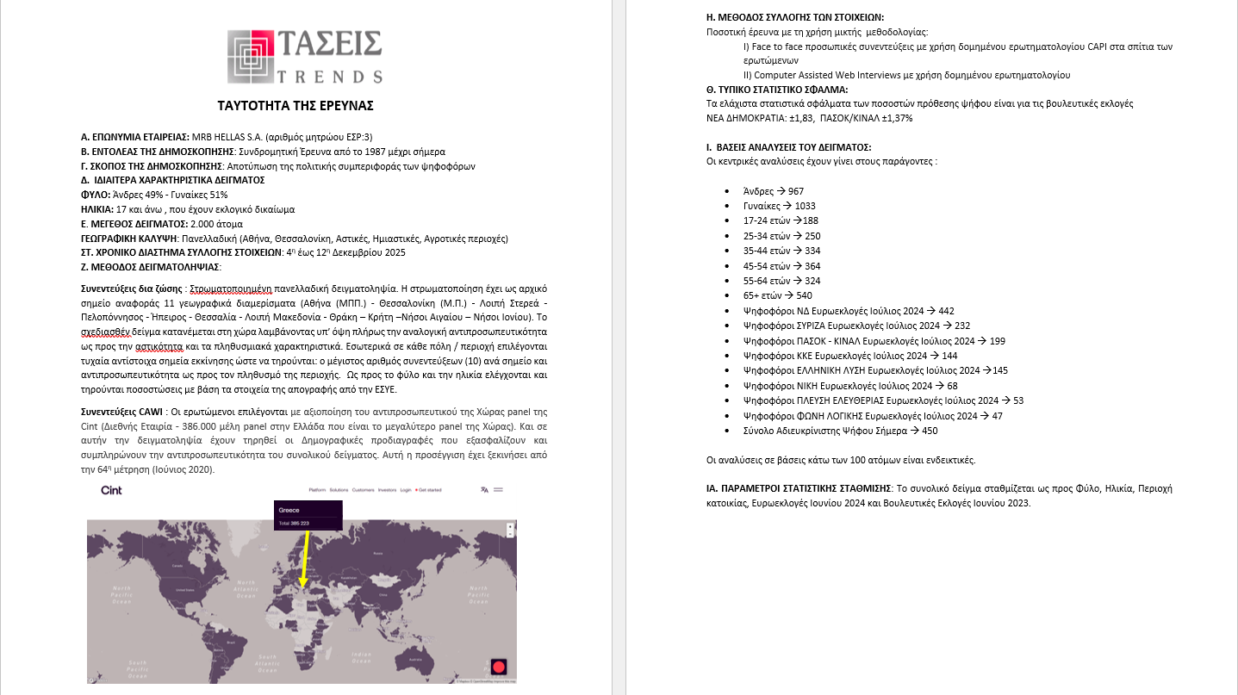

Slide 4
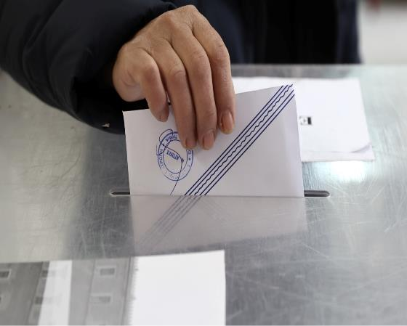
8.
ΕΚΛΟΓΙΚΗ ΣΥΜΠΕΡΙΦΟΡΑ
Ι. Παράσταση νίκης

Slide 5
Ι. Παράσταση νίκης κόμματος σε βουλευτικές εκλογές Ανεξάρτητα από τις κομματικές σας προτιμήσεις, εάν την επόμενη Κυριακή γίνονταν Βουλευτικές εκλογές, ποιο κόμμα πιστεύετε ότι θα τις κέρδιζε; Σύνολο ερωτηθέντων (Ν=2000)
Δεκέμβριος 2025
%
5
Notes:
5

Slide 6
8.
ΕΚΛΟΓΙΚΗ ΣΥΜΠΕΡΙΦΟΡΑ
ΙΙ. Κύριο (1^{ο}) Κριτήριο Ψήφου

Slide 7
ΙΙ. Κύριο (1^{ο}) Κριτήριο Ψήφου
Όταν έρθει η ώρα να αποφασίσετε τι θα ψηφίσετε, ποιο πιστεύετε ότι θα είναι το πιο σημαντικό κριτήριο για εσάς από αυτά που βλέπετε στην λίστα / που θα σας διαβάσω; Μπορεί να υπάρχουν και πολλά άλλα κριτήρια, τώρα όμως παρακαλώ πολύ αξιολογήστε τα συγκεκριμένα
Σύνολο ερωτηθέντων (Ν=2000)
 |  | ===ΕΥΡΩΕΚΛΟΓΕΣ 2024===
 | ΣΥΝΟΛΟ | ΝΔ | ΣΥΡΙΖΑ | ΠΑΣΟΚ | ΚΚΕ | ΕΛΛ. ΛΥΣΗ | ΣΗΜΕΡΑ-ΑΔΙΕΥΚΡΙ-ΝΙΣΤΗ
Να δω αποτέλεσμα στη ζωή μου / στην καθημερινότητα μου | 37 | 30,3 | 40,3 | 40,4 | 37 | 42,2 | 49,7
Να αισθάνομαι δικαιοσύνη | 21,3 | 22,5 | 22,2 | 19,2 | 24,7 | 29,9 | 10,4
Να εμπιστεύομαι το πρόσωπο του αρχηγού του κόμματος | 17,8 | 26 | 19,1 | 24,1 | 15 | 10,3 | 12,1
Να αλλάξει το πολιτικό ήθος στην χώρα | 10,9 | 6,2 | 11 | 8,1 | 15,5 | 12,3 | 20,9
Να υπάρξει σταθερότητα | 6,3 | 10 | 2,3 | 6,3 | 2,4 | 3,5 | 0
Να πάει η χώρα μπροστά | 5 | 4,6 | 4,9 | 1,5 | 4,6 | 1,9 | 6,9
ΔΞ/ΔΑ | 1,7 | 0,4 | 0,2 | 0,3 | 0,8 | 0 | 0
%
1 Απάντηση
7
Notes:
7

Slide 8
8.
ΕΚΛΟΓΙΚΗ ΣΥΜΠΕΡΙΦΟΡΑ
ΙV. Σενάριο κυβέρνησης- Συνεργασία ή Αυτοδυναμία;

Slide 9
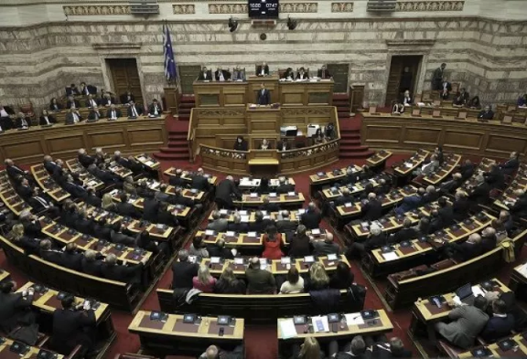
ΙV. Σενάριο κυβέρνησης- Συνεργασία ή Αυτοδυναμία;
Ανεξάρτητα από το κόμμα που υποστηρίζετε ποιο σενάριο κυβέρνησης προτιμάτε ως αποτέλεσμα των επόμενων βουλευτικών εκλογών;
Σύνολο ερωτηθέντων Ν=2000
Ιούνιος 2025
44,7%
42,6 %
12,7%
Ψηφοφόροι Ευρωεκλογών Ιουνίου 2024
 | ΣΥΝΟΛΟ ΕΡΩΤΗΘΕΝΤΩΝ | ΨΗΦ. NΔ ΙΟΥΝ.‘24 | ΨΗΦ. ΣΥΡΙΖΑ ΙΟΥΝ.‘24 | ΨΗΦ. ΠΑΣΟΚ ΙΟΥΝ.‘24 | ΨΗΦ. ΕΛΛ. ΛΥΣΗ ΙΟΥΝ.‘24 | ΨΗΦ. ΚΚΕ ΙΟΥΝ.‘24 | ΨΗΦ. ΝΙΚΗ ΙΟΥΝ.‘24 | ΨΗΦ. ΠΛ. ΕΛΕΥΘΕΡΙΑΣ ΙΟΥΝ.’24* | ΨΗΦ. ΦΩΝΗ ΛΟΓΙΚΗΣ ΙΟΥΝ.’24* | Αδιευκρίνιστη Ψήφος Βουλευτικών Εκλογών σήμερα
Αυτοδύναμη Κυβέρνηση | 40,2 | 75,7 | 23,9 | 42,7 | 35 | 28,5 | 21,2 | 32,8 | 35,8 | 19,4
Κυβέρνηση Συνεργασίας | 46,7 | 19 | 68,2 | 50,3 | 51,9 | 63,8 | 54,4 | 57,7 | 47,5 | 47,3
ΔΞ/ΔΑ | 13,1 | 5,3 | 7,9 | 7,1 | 13 | 7,7 | 24,4 | 9,5 | 16,7 | 33,3
*Ενδεικτική Βάση Ανάλυσης

Slide 10
8.
ΕΚΛΟΓΙΚΗ ΣΥΜΠΕΡΙΦΟΡΑ
V. Πρόθεση ψήφου Βουλευτικών Εκλογών –
Αναγωγή σε όσους έχουν πάρει θέση
Μετακινήσεις ψηφοφόρων
Συσπειρώσεις κομμάτων
Πολιτικός αυτοπροσδιορισμός ερωτώμενων

Slide 11










Πρόθεση ψήφου Βουλευτικές Εκλογές
Σύνολο ερωτηθέντων (Ν=2000)
%
Συλλογή Στοιχείων
Σύνολο
Αδιευκρίνιστης
Ψήφου
22,5%
4 – 12 Δεκεμβρίου 2025
Άλλο
Κόμμα
ΔΕΝ
ΑΠΟΦΑΣΙΣΑ
ΔΕΝ ΑΠΑΝΤΩ
ΛΕΥΚΟ
ΑΚΥΡΟ
ΑΠΟΧΗ
23,7 | 4,9 | 11 | 7 | 8,5 | 2,3 | 10,7 | 1,5 | 2,4 | 2 | 2,3 | 2,1 | 16,3 | 5,3
ΝΔ ±1,83% ΠΑΣΟΚ/ΚΙΝΑΛ ±1,37%
Μέτρηση Ιουνίου 2025
Notes:
11

Slide 12
Πρόθεση ψήφου Βουλευτικές Εκλογές
(Βάσει Άξονα Δεξιά/Κεντροδεξιά vs Αριστερά/Κεντροαριστερά)
Σύνολο ερωτηθέντων (Ν=2000)
%
Σύνολο
Αδιευκρίνιστης
Ψήφου
22,5%
37,5%
36,1%
Άλλο
Κόμμα
ΔΕΝ
ΑΠΟΦΑΣΙΣΑ
ΔΕΝ ΑΠΑΝΤΩ
ΛΕΥΚΟ
ΑΚΥΡΟ
ΑΠΟΧΗ
Συλλογή Στοιχείων
ΝΔ ±1,83% ΠΑΣΟΚ/ΚΙΝΑΛ ±1,37%
4 – 12 Δεκεμβρίου 2025
Notes:
12

Slide 13
Πρόθεση ψήφου Βουλευτικές Εκλογές
Σύνολο ερωτηθέντων (Ν=2000)
%
Συλλογή Στοιχείων
Σύνολο
Αδιευκρίνιστης
Ψήφου
21,6%
11 – 20 Ιουνίου 2025
Άλλο
Κόμμα
ΔΕΝ
ΑΠΟΦΑΣΙΣΑ
ΔΕΝ ΑΠΑΝΤΩ
ΛΕΥΚΟ
ΑΚΥΡΟ
ΑΠΟΧΗ
22,9 | 8 | 14,2 | 8 | 8 | 2,7 | 3,1 | 1,3 | 2,8 | 4,5 | 3,5 | 2 | 10,9 | 8,1
ΝΔ ±1,86% ΠΑΣΟΚ/ΚΙΝΑΛ ±1,37%
Μέτρηση Δεκεμβρίου 2024
Notes:
13

Slide 14


Αναγωγή στο Σύνολο
Συλλογή Στοιχείων
%
4 – 12 Δεκεμβρίου 2025
28,3 | 14,9 | 12,8 | 9,3 | 9,3 | 4,4 | 3,4 | 2,5 | 2,5 | 3 | - | 9,6
Αποτελέσματα Ευρωεκλογών Ιουνίου 2024
Άλλο
Κόμμα
30,2 | 6,3 | 14 | 8,9 | 10,8 | 2,9 | 13,6 | 1,9 | 3,1 | 2,6 | 2,9 | 2,8
Μέτρηση Ιουνίου 2025
Notes:
14

Slide 15
8.
ΕΚΛΟΓΙΚΗ ΣΥΜΠΕΡΙΦΟΡΑ

